Slide 1
ASAS-ASAS
NIRMANA
DWIMATRA
FAKULTAS DESAIN, HUKUM DAN BISNIS
INSTITUT INFORMATIKA DAN BISNIS DARMAJAYA

Slide 2

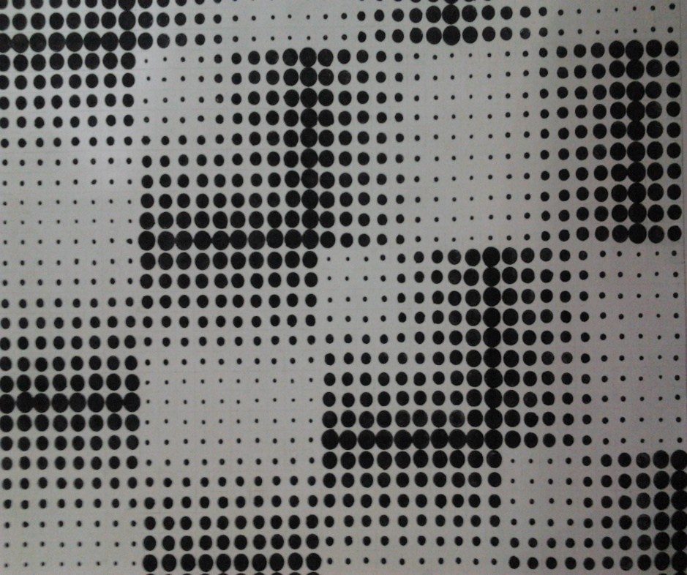
P r i n s i p N i r m a n a
Keseimbangan
Keseimbangan yaitu sebuah kesan yang dapat dilihat berdasarkan
tumpuan
atau
berat,
ada
beberapa
jenis
keseimbangan
tersembunyi,
diantaranya:
keseimbangan
simetris,
keseimbangan
keseimbangan memancar, keseimbangan sederajat.
Kesatuan
Kesatuan adalah hubungan antara suatu elemen dengan elemen
lain dalam
sebuah
karya
ya
yang
saling
mempengaruhi,
sehingga tercipta suatu kesatuan yang tampak selaras dan harmoni.

Slide 3
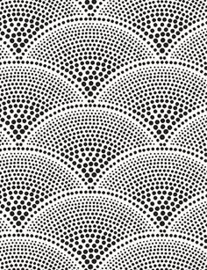
P r i n s i p N i r m a n a
Irama atau ritme
Irama
dilihat
(ritme)
secara
adalah suatu
penggambaran objek
yang
dapat
seperti
teratur
ataupun
berturut-turut,
contohnya
alur pada batik
cap yang diulang-ulang motifnya.
Proporsi
Proporsi
dengan
dengan namun
merupakan
suatu perbandingan antara
suatu
objek
objek lainnya. Suatu proporsi yang seimbang dan mirip
aslinya akan membuat suatu karya terlihat lebih indah,
terkadang
melebih-lebihkan
suatu
proporsi
pada
suatu
bagian objek dengan sengaja akan menghasilkan suatu karya seni
yang unik.

Slide 4
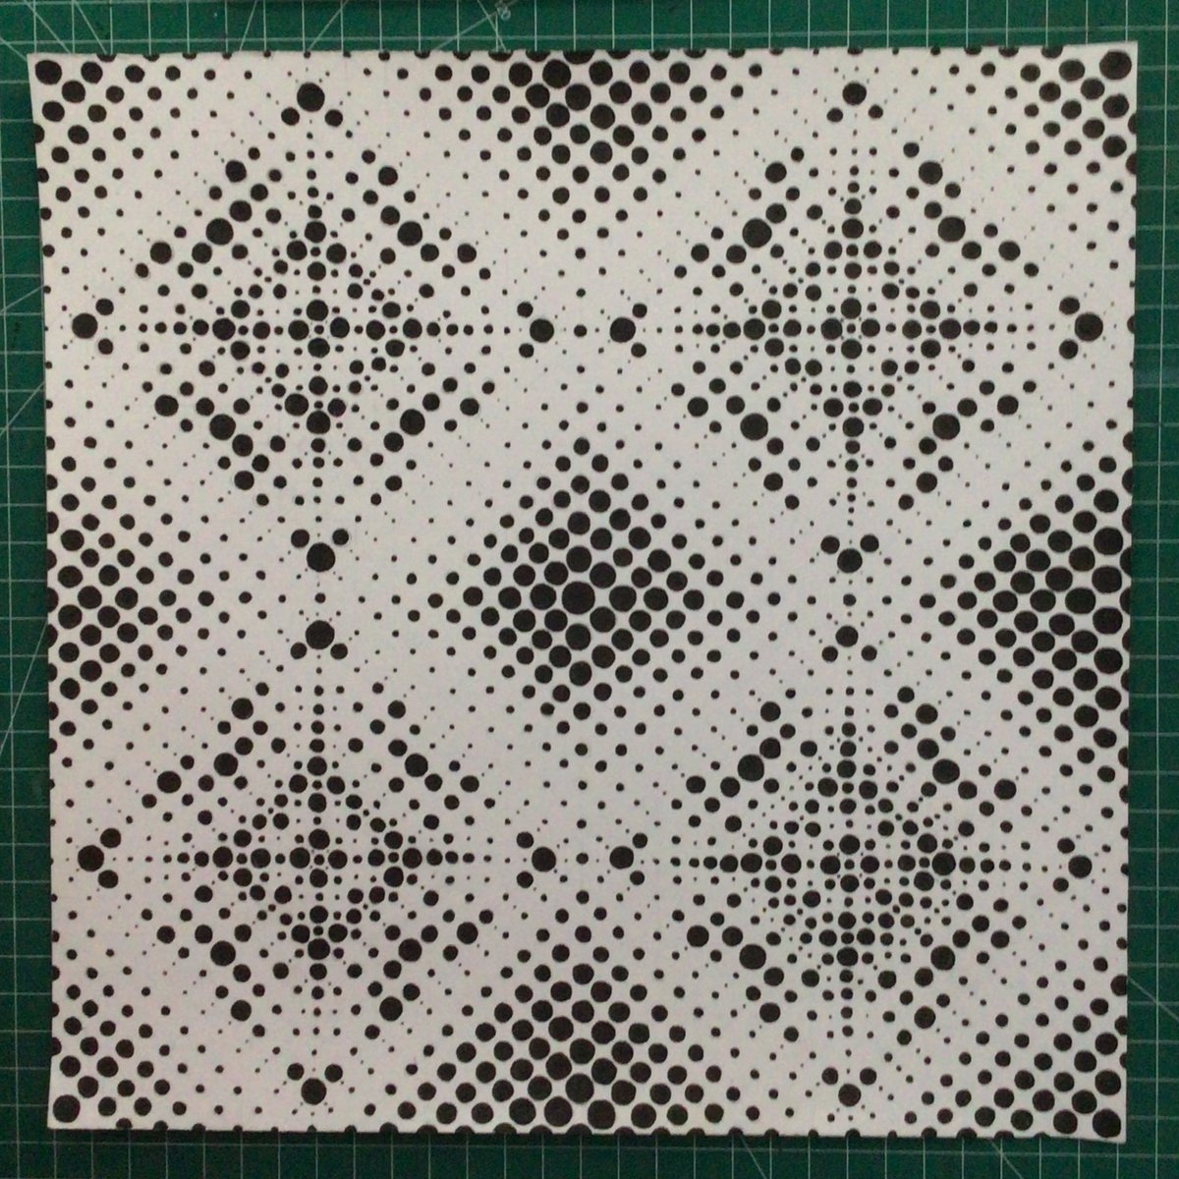
P r i n s i p N i r m a n a
Kontras
Kontras
merupakan
penyusunan
beberapa
elemen yang
bertolak
belakang atau tumpang-tindih, misalnya warna gelap dengan warna
terang atau tekstur kasar dengan tekstur yang lembut. Hal ini juga
akan membuat suatu karya terlihat lebih variasi dan tidak monoton.
Kesederhanaan
Suatu desain yang nampak simpel atau sederhana akan cenderung
memiliki kesan mudah diingat oleh seseorang, sehingga banyak dari
para
desainer
lebih
memilih
suatu
objek
desain
yang
sederhana
contohnya ketika membuat sebuah logo atau sebuah desain banner
maupun poster.

Slide 5
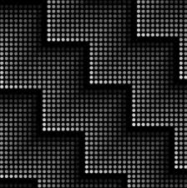
P r i n s i p N i r m a n a
Kejelasan
Kejelasan dapat diartikan
sesuatu
yang
mudah dipahami
dan
jika
ditangkap
oleh
seseorang
yang
melihatnya.
Artinya
sebuah karya kalian dilihat oleh seseorang maka tidak boleh karya
tersebut memiliki lebih dari satu makna yang berbeda.

Slide 6
Asas-asas N i r m a n a D w i m a t r a
Repetition (Repetisi/Pengulangan)
Repetisi adalah salah satu metode yang paling sederhana. Repetisi banyak digunakan dalam
bermacam
hal.
Motif
pada
kain
tekstil
sering
melakukan menjadikannya
tampak
sederhanan namun “berwarna” melalui pengulangan motifnya. Jenis-jenis r epetisi meliputi:
1.
Repetisi Bentuk
5.
Repetisi Tekstur
2.
Repetisi Ukuran
6.
Repetisi Arah
3.
Repetisi Warna
7.
Repetisi Posisi
4.
Repetisi Ruang
8.
Repetisi Gravitasi

Slide 7
Asas-asas N i r m a n a D w i m a t r a
1.
Struktur Formal
Structure (Struktur)
2.
Struktur Semi- Formal
Struktur
desain.
digunakan
untuk
menentukan
posisi
wujud
pada
yang sama
Mengapa
beberapa bentuk/
raut
pada grup
3.
Struktur Informal
sama
ditempatkan
berderet
dan
memiliki
jarak
yang
satu sama lain?
4.
Struktur Pasif
Struktur
adalah
aturan
dasar
yang
kita
buat
sendiri
untuk
wujud.
menentukan
urutan
dan
keterhubungan antar
5.
Struktur Aktif
Terdapat beberapa jenis struktur yang biasa digunakan, atau
muncul
dengan
sendirinya
tanpa
dirancang terlebih dahulu.
6.
Struktur Tidak Tampak
Jenis-jenis struktur tersebut adalah sebagai berikut:
Struktur
Struktur
Struktur
Formal,
Pasif,
Struktur Semi-Formal,
Struktur
Informal,
Tampak,
7.
Struktur Tampak
Struktur
Aktif,
Struktur
Tidak
Tampak.

Slide 8
1.
Struktur Formal
Struktur formal terdiri dari struktur yang rapi dan terkalkulasi. Garis
struktur
menjadi panduan keseluruhan desain. Jarak dibuat dan dibagi
pada seluruh ruang yang ada, secara seimbang atau beritma.
2.
Struktur Semi- Formal
Sifatnya biasa, tidak
terlalu presisi namun tidak terlalu
bebas juga.
Struktur yang sangat umum digunakan dalam desain komersil.
Struktur
divisi
informal
tidak menggunakan
garis
pada
tanpa
untuk
membagi-bagi
3.
Struktur Informal
untuk menempatkan berbagai unsur
komposisi. Grup wujud
pengorganisasian yang
maupun bentuk satuan ditata secara bebas
tersusun.
4.
Struktur Pasif
Struktur pasif berarti struktur yang hanya konseptual, dan tidak berinteraksi
antar pemisahnya.

Slide 9
Berbeda dengan struktur pasif, struktur aktif dapat membuat grup wujud
5.
Struktur Aktif
yang diatur didalam masing-masing posisinya aktif, dinamis dan
berinteraksi satu sama lain antar garis pemisahnya.
dapat
6.
Struktur Tidak Tampak
Kebanyakan desain menggunakan garis struktur yang tidak tampak.
Artinya
hanya
garis pemisah untuk
mengatur
struktur
tidak
diperlihatkan
dan
menjadi pemandu pengorganisasian antar wujud saja.
Desain dapat menggunakan struktur tampak dalam
pemisah dapat dimunculkan jika memang dirasa
konteks tertentu. Garis
cocok dan membantu
7.
Struktur Tampak
keterlihatan.
Beberapa
desain
komunikasi
visual
juga
mungkin
cocok
menggunakan garis struktur yang tampak.

